Slide 1


TRANSFORMASI KEPIMPINAN: MEMAKSIMUMKAN
NILAI
DI TEMPAT KERJA

Slide 2

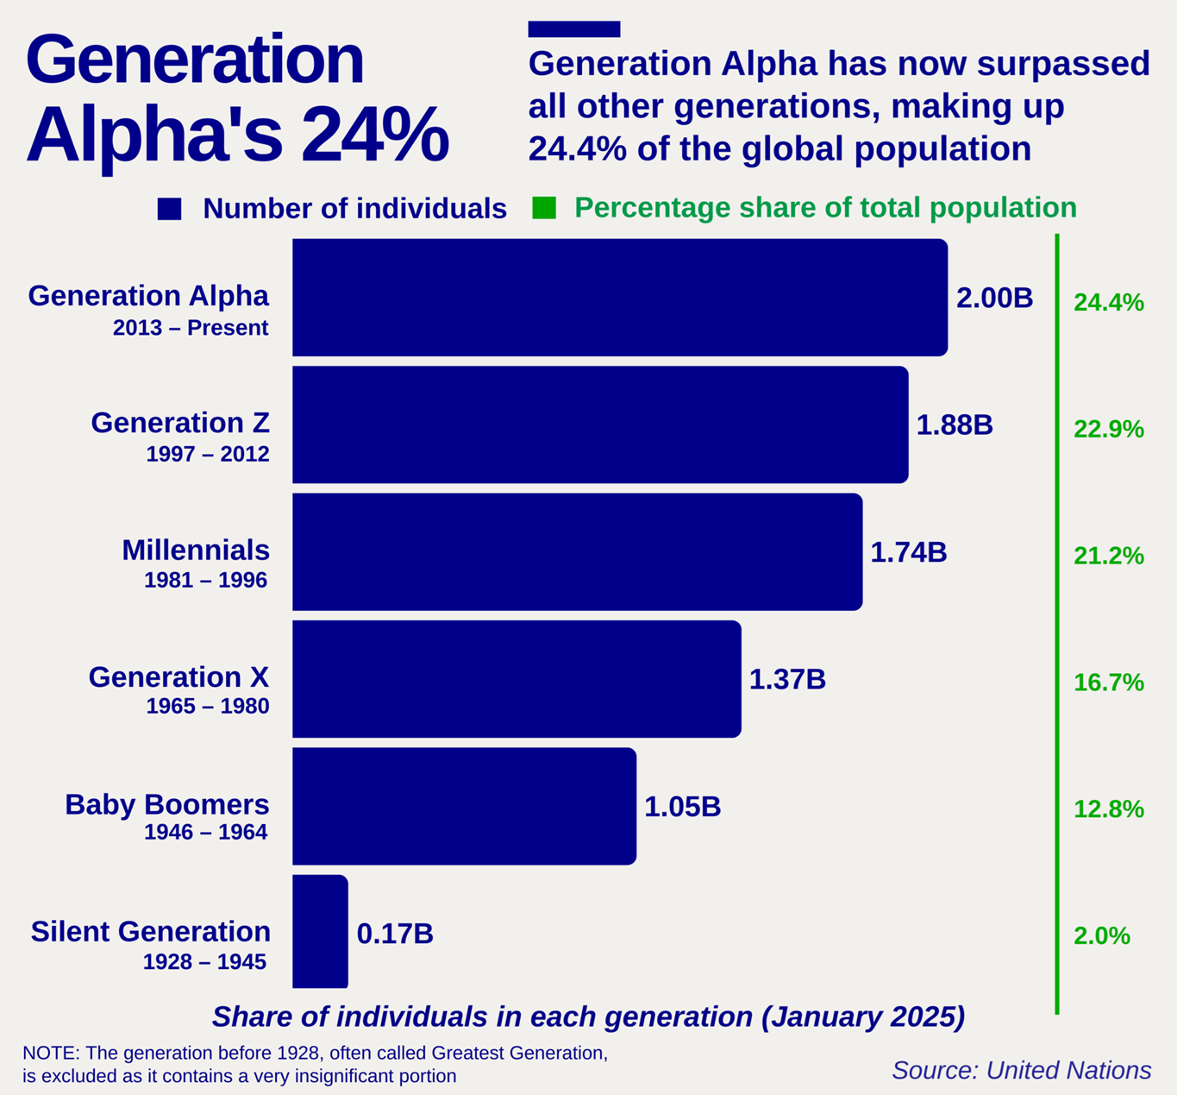
BABY
BOOMER
GEN X
GEN Y (MILLENNIALS)
GEN Z
GEN ALPHA
1946 – 1964
1965 – 1980
1981 – 1996
1997 – 2012
2013 - 2024
61 – 79 THN
(2025)
45 – 60 THN
(2025)
29 – 44 THN
(2025)
13 – 28 THN
(2025)
1 – 12 THN
(2025)

Slide 3


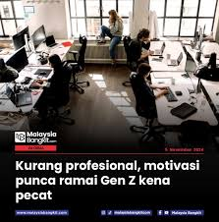
75%
PENGURUS MENGHADAPI KESUKARAN UNTUK BEKERJA DENGAN PEKERJA GENERASI Z – KAJIAN RESUMEBUILDER.COM
KURANG ETIKA KERJA
KESUKARAN BEKERJA SECARA BERDIKARI TANPA PENGAWASAN
KESUKARAN MENANGANI TEKANAN KERJA & DAYA TAHAN EMOSI YANG RENDAH
KEENGGANAN MENERIMA MAKLUM BALAS NEGATIF & SENSITIVITI TINGGI TERHADAP KRITIKAN
KESUKARAN MENYESUAIKAN DIRI DENGAN BUDAYA KERJA TRADISIONAL

Slide 4




GALLUP (2022)
KESEIMBANGAN ANTARA KERJA & KEHIDUPAN (54%)
FLEKSIBILITI WAKTU KERJA (75%)
BEKERJA SECARA HIBRID (77%)
PELUANG UNTUK BELAJAR DAN MEMAJUKAN KERJAYA (87%)
WORKPLACE CONSULTING & GLOBAL RESEARCH
KAJIAN PERKARA YANG MENAJDI KEUTAMAAN KALANGAN PEKERJA GEN Z
DELOITTE (2022)
TIDAK AKAN BEKERJA UNTUK ORGANISASI YANG BERTENTANGAN DENGAN NILAI MEREKA (54%)
MERASA BURNOUT DI TEMPAT KERJA (52%)
MENINGGALAKAN PEKERJAAN YANG MEMBERI KESAN NEGATIF KEPADA KESEJAHTERAAN (50%)

Slide 5
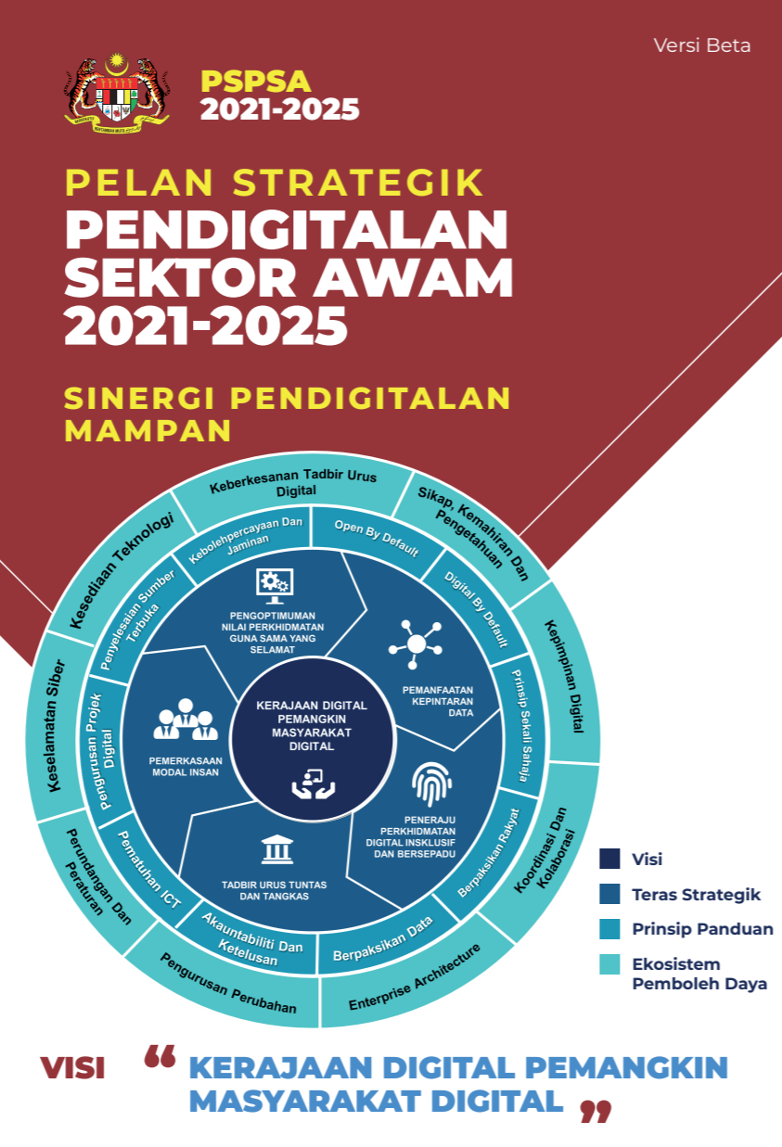
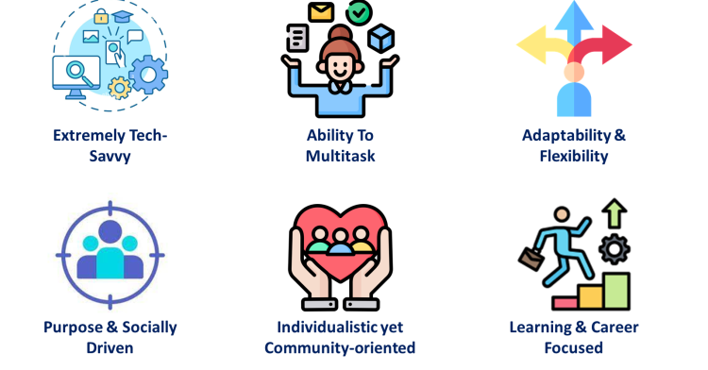
MENEROKA POTENSI GENERASI Z – DIGITAL NATIVE
GENERASI Z MAHIR DIGITAL,
JAMIN SEKTOR AWAM KALIS CABARAN

Slide 6


Slide 7
SOALAN MODERATOR KEPADA PANEL YBRS DR ALIZI
Pemimpin organisasi harus mencari cara untuk mengintegrasikan generasi Z dengan berkesan walaupun keperluan dan perspektif mereka yang berbeza. Juga perlu belajar bagaimana bekerja dengan orang yang lebih muda terutamanya generasi yang berbeza. Bagaimana majikan boleh menyesuaikan diri untuk merapatkan jurang antara pekerja Generasi Z dan budaya tempat kerja tradisional.
Walaupun terdapat cabaran unik dalam menguruskan pekerja dari kalangan Generasi Z, mereka juga mempunyai banyak kelebihan. Bagaimana kita sebagai pemimpin organisasi boleh meneroka potensi Generasi Z untuk manfaat dan pembangunan organisasi.
Jika berlaku konflik dalam organisasi disebabkan perbezaan generasi. Terutamanya Gen X dan Gen Z, adakah generasi Milenial tau Gen Y boleh berfungsi sebagai jambatan antara Generasi Z dengan Generasi X dan boomers.

Slide 8
Jabatan Perkhidmatan Awam telah Garis Panduan Pembudayaan Keseronokan Bekerja Sektor Awam sebagai salah satu Agenda Reformasi Perkhidmatan Awam 2024 – 2030. Keseronokan bekerja merupakan elemen penting dalam pekerjaan bagi memastikan kesejahteraan dan keberhasilan kerja yang cemerlang. Tangani kesihatan mental dan kesejahteraan pekerja mampu tingkatkan produktiviti dan ekonomi negara bukan hanya kepada Gen Z malah keseluruhannya termasuk Gen X dan Gen Y. Apa kaedah untuk mengurus tekanan dan cabaran emosi dengan lebih berkesan.
Personaliti generasi Z kini mungkin disebabkan pengaruh hasil didikan ibubapa. Ibubapa yang terlalu melindungi boleh menghadkan daya tahan dan kebebasan anak-anak sehingga membentuk personaliti. Apakah tips dan panduan yang sebagai ibubapa dalam mendidik anak dalam zaman digital?

